Slide 1

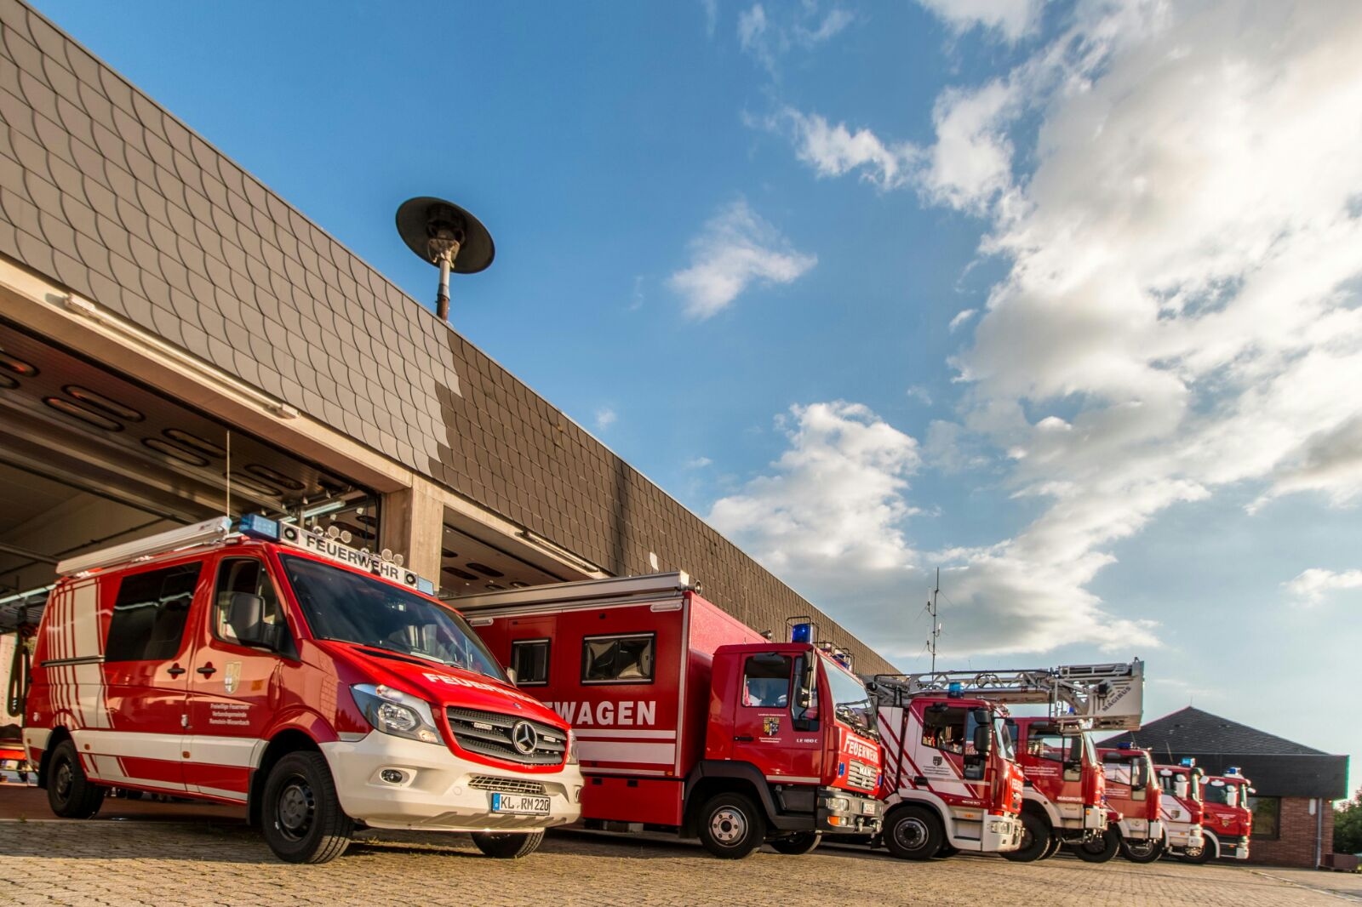
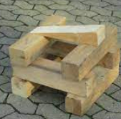
Thema: Heben
Freiwillige Feuerwehr
Ramstein - Miesenbach
Allgemein:
Gewicht abschätzen
Bewegende Last gegen wegrollen sichern
Unterbauen, sobald angehoben wird
unterbaut wird im Kreuzverbau
Genügend Material bereit legen (Materialablagefläche)
Nicht mit der Hand/Arm/Bein unter die Last greifen
Gegen wegrutschen sichern
Wichtig/merke:
Kein Metall auf Metall (Gleitreibung)
Rückbau erfolgt auf die gleiche Weise wie der Aufbau
Materialbereitstellungsfläche definieren
Einer gibt die Komandos
Einer hat immer die Gesamtlage im Auge
Was haben wir zum anheben:
Büffel
Spreizer
Hebekissen
Hebebaum
Ersteller:

